Slide 1


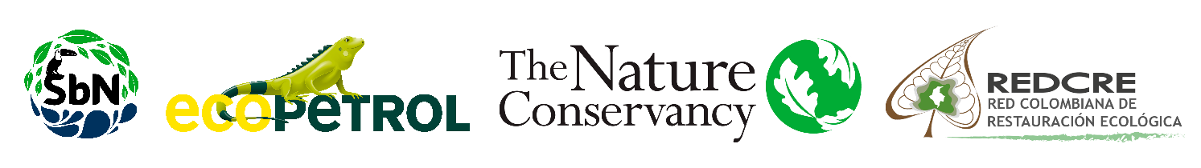
Recomendaciones para la evaluación de proyectos SbN por terceras partes
Protección y restauración de ecosistemas de sabanas

Slide 2

¿Qué son las evaluaciones por terceros?
Son los mecanismos que permiten la valoración y validación transparente de la integralidad y sostenibilidad de las iniciativas o productos derivados de la implementación de un proyecto de SbN, los cuales contribuyen al cumplimiento de los objetivos de la política ambiental del país.
Se efectúan por «terceros» o por entidades acreditadas a nivel nacional o internacional de acuerdo con la naturaleza del proyecto de SbN de protección y restauración de ecosistemas de sabanas y su objetivo; es decir, si son proyectos sujetos a certificación, como las compensaciones ambientales, o si son voluntad de las partes que desarrollan la iniciativa, como de calidad, gestión y sostenibilidad.

Slide 3


Algunas certificaciones y sellos existentes y aplicables a proyectos de SbN de protección y restauración de ecosistemas de sabanas
El Instituto Colombiano de Normas Técnicas y Certificación (ICONTEC) es una entidad privada sin ánimo de lucro que está acreditada ante la Superintendencia de Industria y Comercio (SIC) para emitir las siguientes certificaciones de interés para proyectos de SbN de protección y restauración de ecosistemas de sabanas.
La ISO14001 es una certificación que se otorga a la gestión ambiental de las entidades públicas y privadas en cuanto a la protección del medio ambiente y el cumplimiento de los requisitos legales en materia ambiental.
Ver más
Certificado de auditoría y verificación para proyectos de mitigación de gases de efecto invernadero (GEI) en el sector forestal (REDD), la agroforestería y la reforestación para demostrar que los datos de captura de GEI son transparentes, consistentes y exactos.
Ver más
El Sello Ambiental Colombiano es una etiqueta que muestra el cumplimiento eficaz de los criterios ambientales de productos, proyectos o sistemas de gestión y que certifica, entre otras cosas, el uso sostenible de los recursos naturales.
Ver más

Slide 4
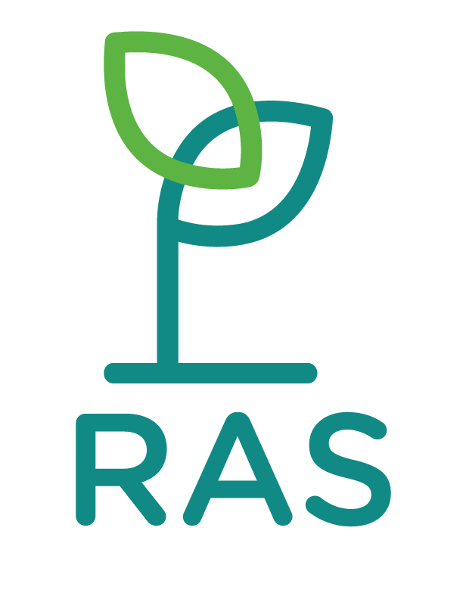
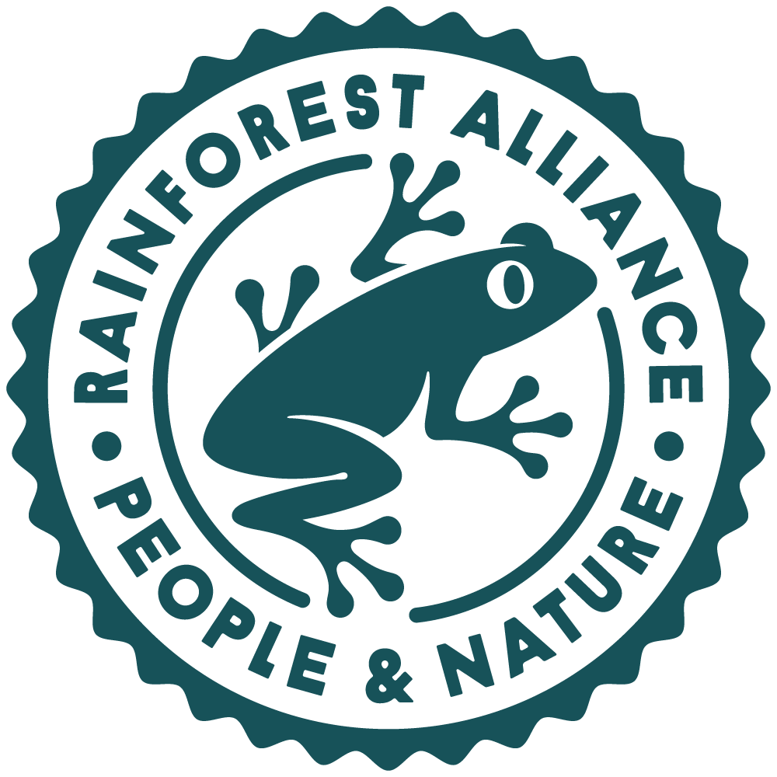
A nivel internacional existen
La Red de Agricultura Sostenible (RAS) es una red de ONG enfocada en ayudar a productores, trabajadores y comunidades rurales, así como a donantes y empresas a transformar sus prácticas agropecuarias y a alcanzar sus metas de sostenibilidad. Esto, con el propósito de crear paisajes rurales con una agricultura con impacto positivo, agroecosistemas resilientes frente al cambio climático y una mejor calidad de vida para las comunidades rurales. En Colombia el aliado es Fundación Natura (ver más en 1 y 2).
La Rainforest Alliance certifica productos con sostenibilidad social, económica y ambiental, y valora prácticas de protección de bosques en pie, el fomento a la salud ecosistémica y la protección de bosques nativos, así como el respeto por los derechos humanos de poblaciones rurales (ver más). En alianza con RAS, también se establecieron lineamientos para la certificación de ganadería sostenible en Suramérica con el programa de Ganadería y Manejo del Medio Ambiente (GAMMA) (ver más).

Slide 5
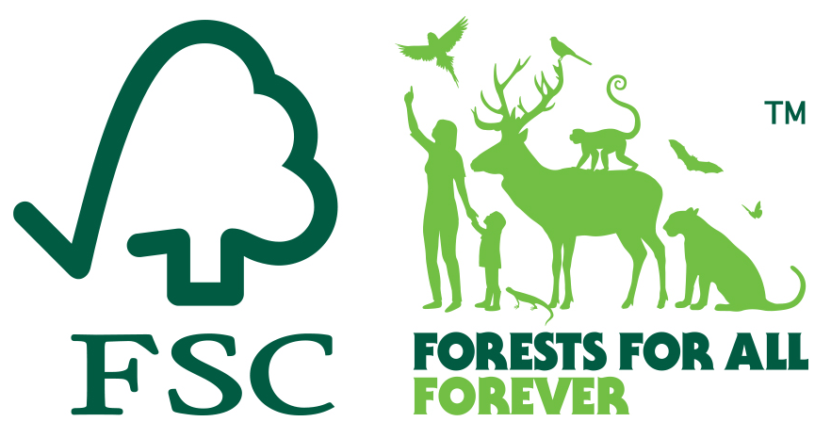





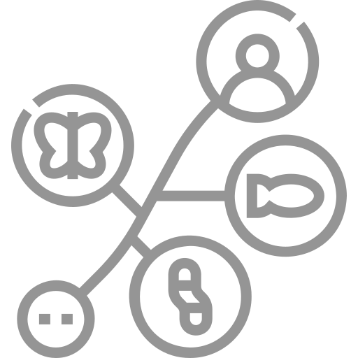



A nivel internacional existen
El Forest Stewardship Council (FSC) establece los requisitos globales para el manejo forestal responsable y certifica de manera voluntaria cadenas de custodia, madera controlada y manejo forestal a nivel regional o nacional con vigencia a cinco años (ver más).
El NaturaCert es una iniciativa de la Fundación Natura que ofrece servicios de certificación y verificación de estándares nacionales e internacionales para productos agrícolas sostenibles, entre ellos la ganadería (ver más).
Pese a que en la actualidad no existe una certificación oficial de ecosistemas forestales restaurados o de iniciativas, proyectos o productos derivados de SbN, la UICN (2020) definió ocho criterios a tener en cuenta, al momento de efectuar una valoración por terceras partes:
Hay equidad entre el objetivo y los beneficios
Hay gestión adaptativa del proyecto de SbN
Responde a los desafíos sociales
Es adecuado al contexto socioecológico
Incrementa la biodiversidad e integralidad
Es viable de manera económica
Genera procesos de gobernanza
Es sostenible y adaptado al marco legal

